Slide 1
Подвижная игра на прогулке
Птички в гнездышках

Slide 2
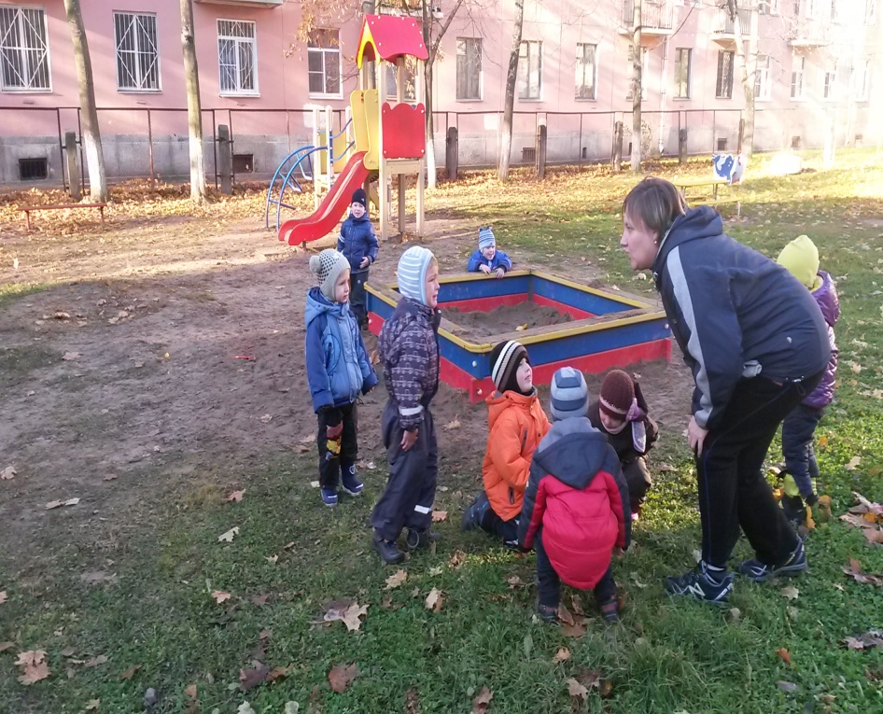
Птички в гнездышках Цель: учит детей ходить и бегать врассыпную, не наталкиваясь друг на друга; приучать их быстро действовать по сигналу воспитателя, помогать друг другу.
Описание: По сигналу
«Птички полетели» вылетают из своих гнездышек и летают. По сигналу «Птички, в гнездышки!» дети возвращаются на свои места.
Указания: для гнездышек можно использовать большие обручи или круги начерченные на земле, дети приседают на корточки.

Slide 3
« Птички полетели»

Slide 4
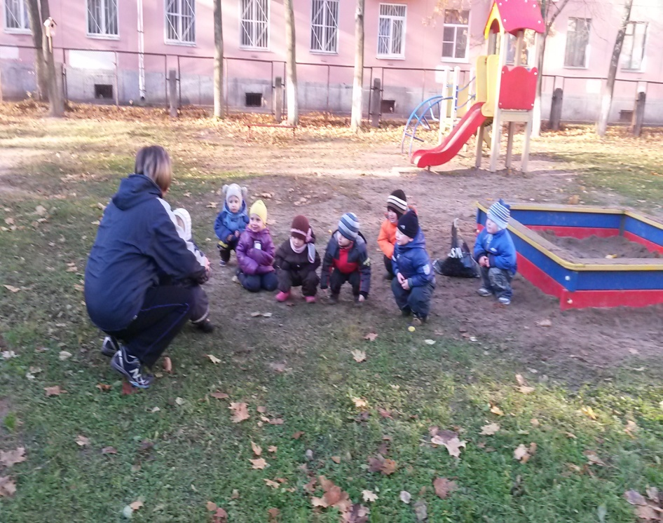
Игра является одним из важнейших средств физического воспитания детей дошкольного возраста. Она способствует физическому, умственному, нравственному и эстетическому развитию ребенка.

